Slide 1
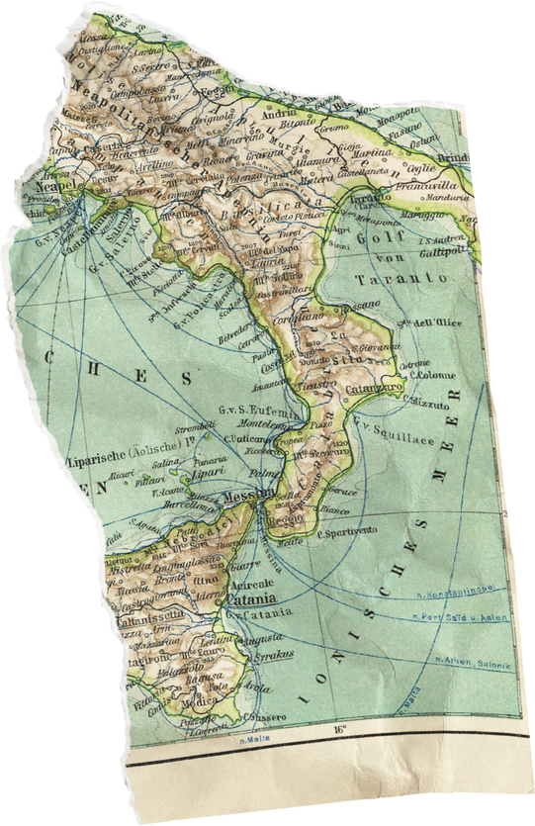
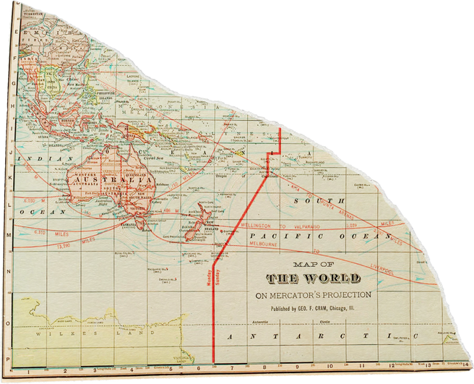
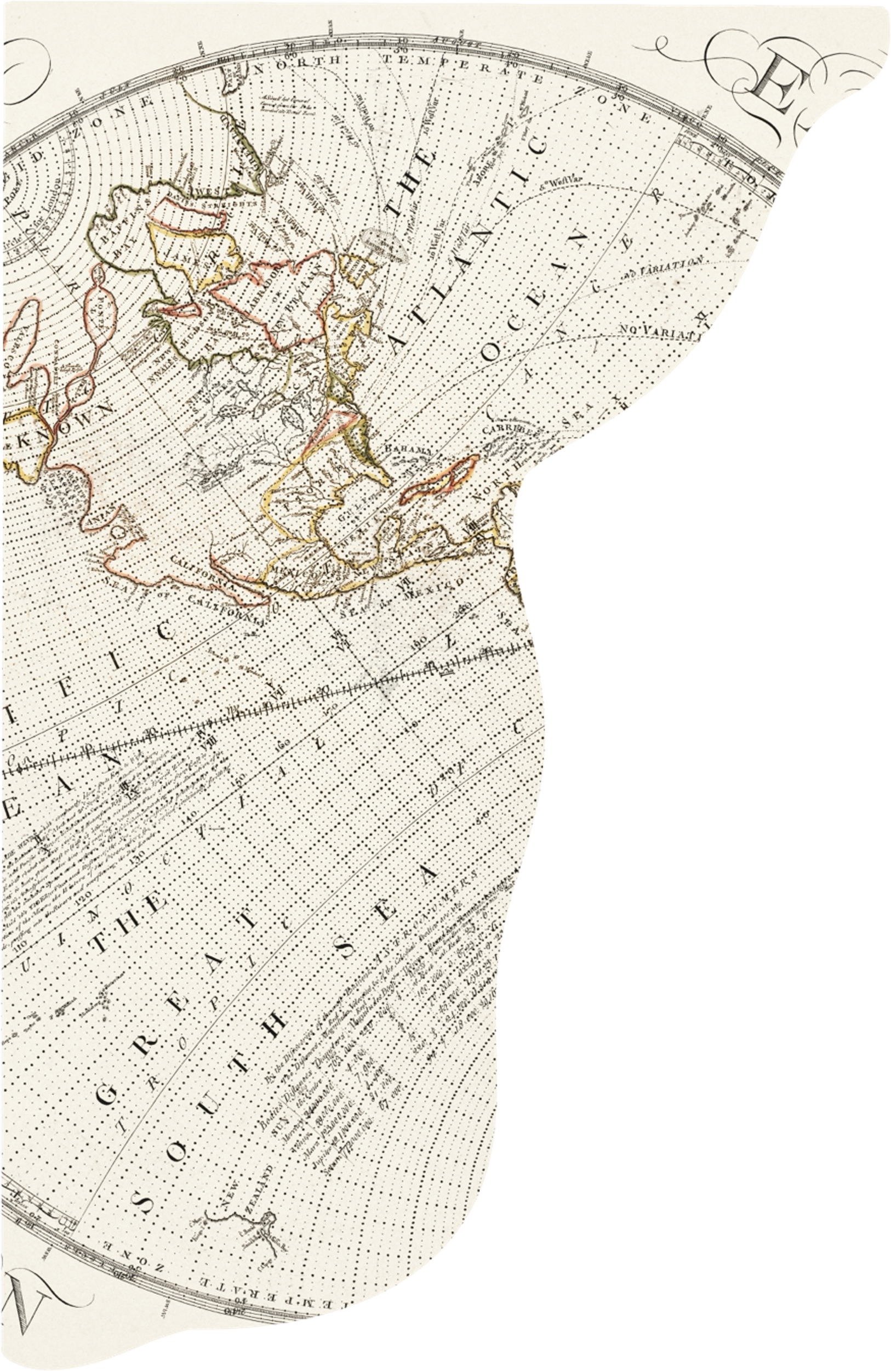
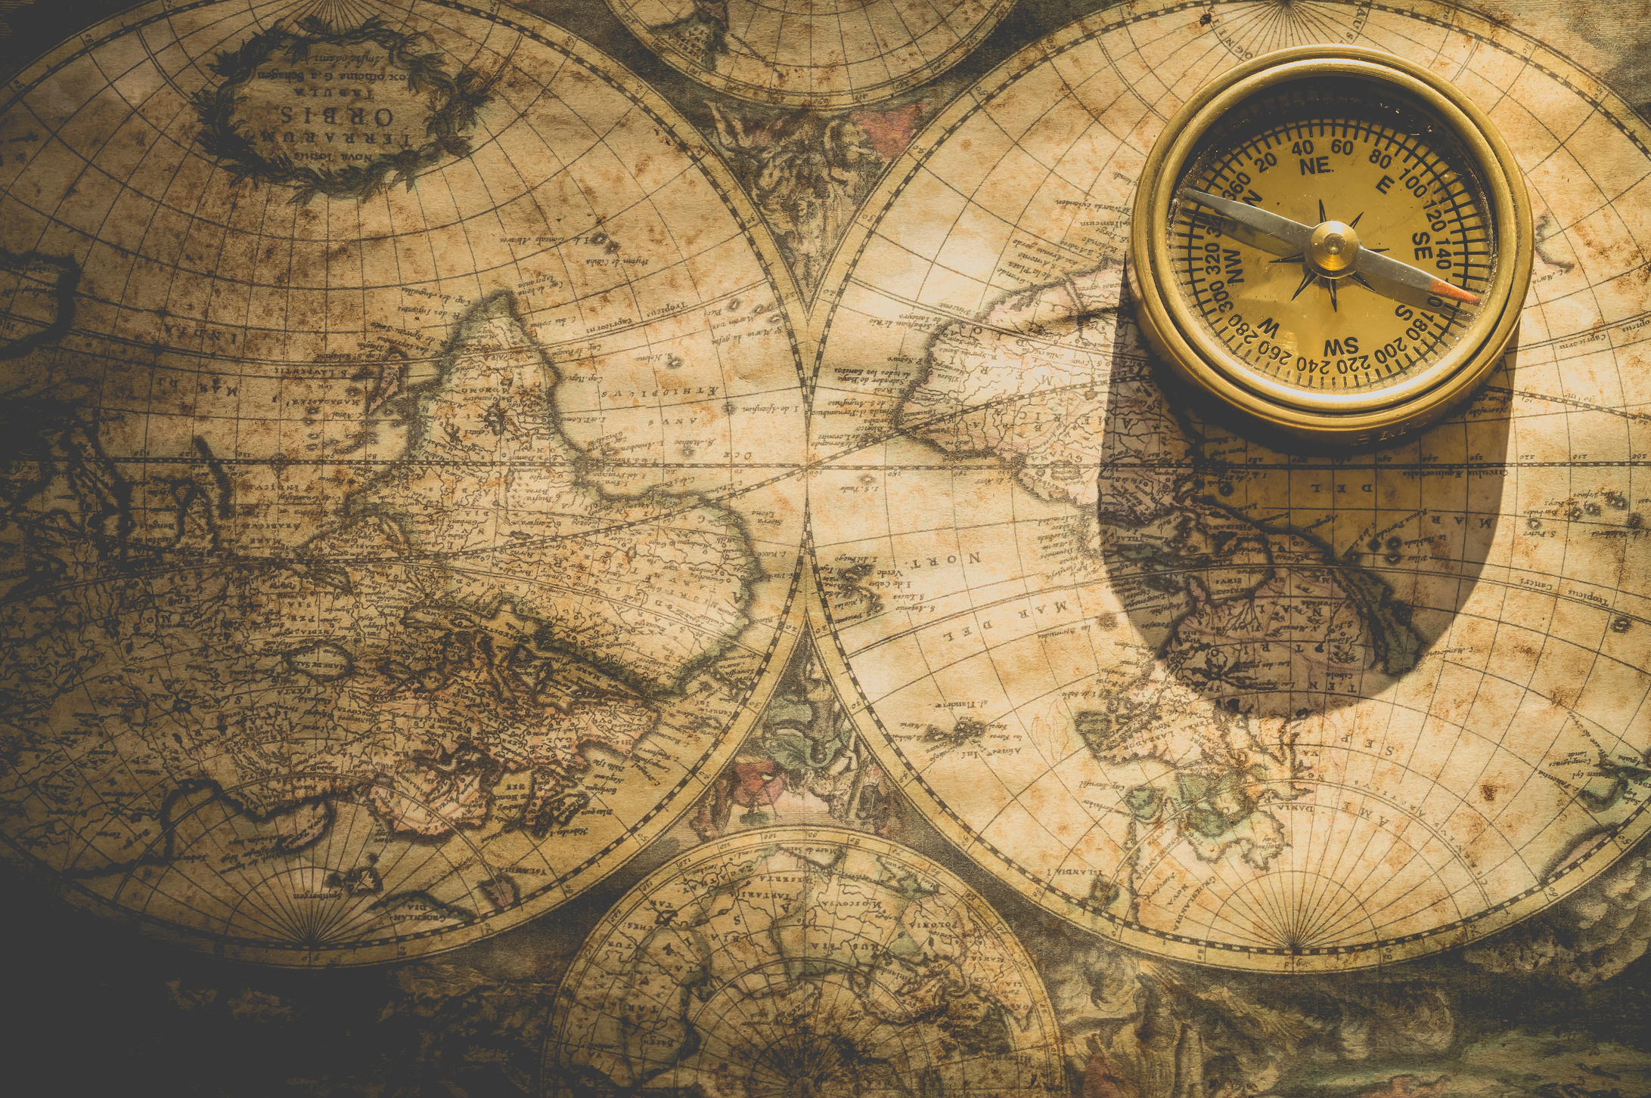


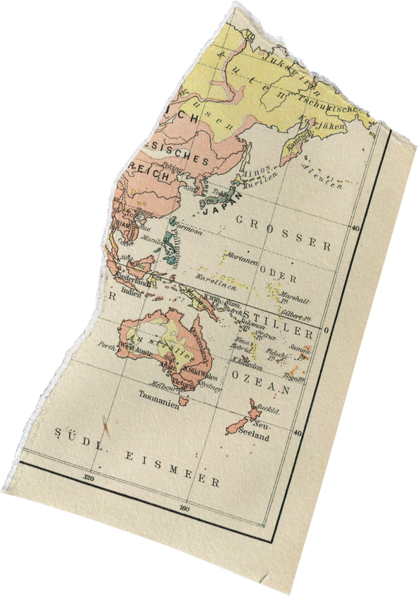
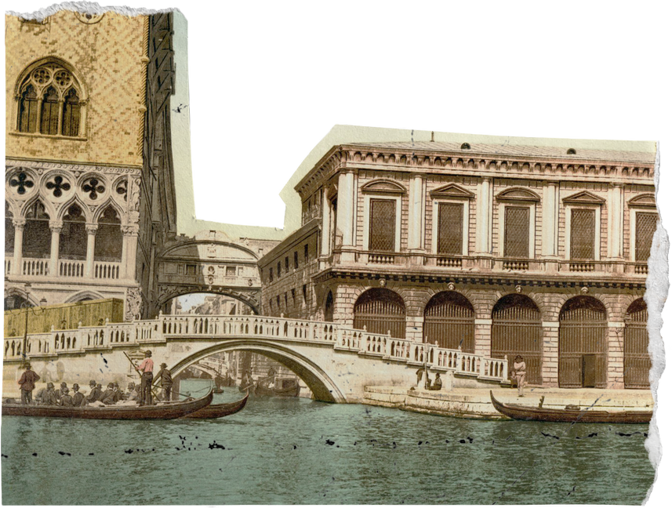
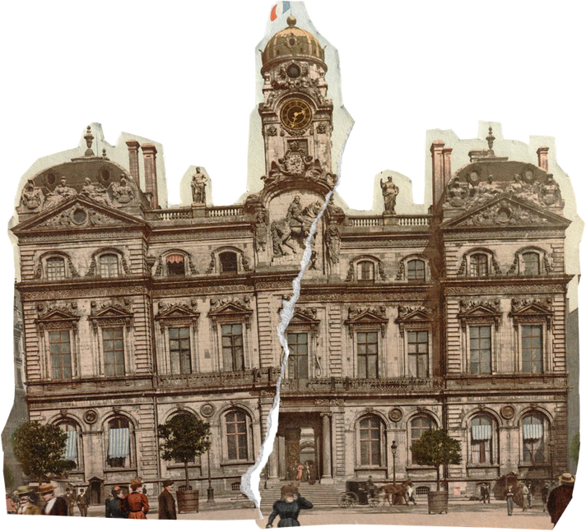
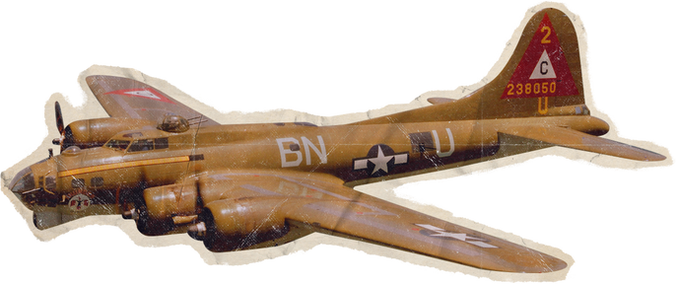
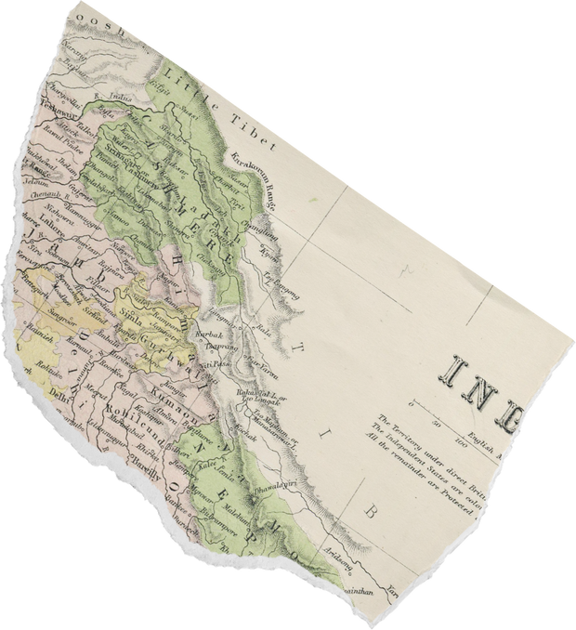
Carnet de voyage:
à la recherche du trésor, sur les traces du soleil
Ekpedeftiria Bouga
2e du lycée

Slide 2
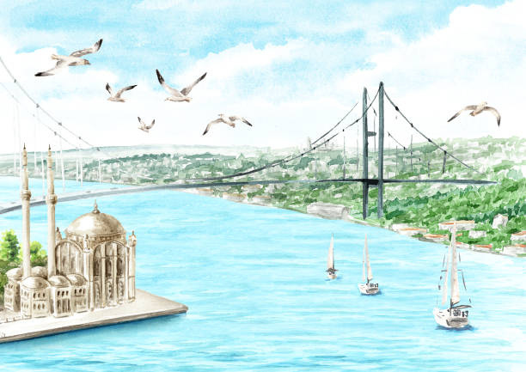
Premier jour de notre voyage : Istanbul!
Ville fascinante, carrefour entre l’Orient et l’Occident!
On a navigué sur le Bosphore ... L’eau qui brille, le ciel bleu et le pont!
Un chemin entre l’Europe et l’Asie
Le Bosphore

Slide 3
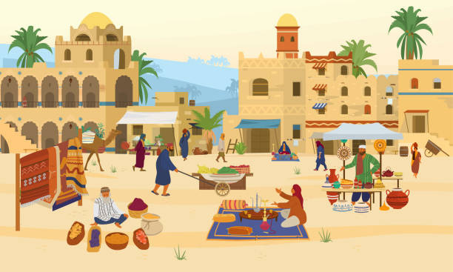
Au Maroc, dans un marché local! On s’est fait de nouveaux amis!
Des épices, des poteries, des bijoux, des tapis tissés à la main ...
Des gens qui boivent du thé à la menthe. Tout autour, de la musique traditionnelle, sur les rythmes de Gnarva avec des tambours ...
Un pays, un carrefour de cultures: arabe, berbère, africaine, européenne

Slide 4
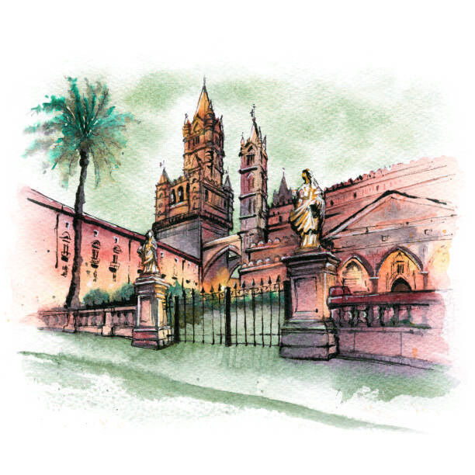
Palerme, Sicile
On a eu un événement inattendu ce matin, à la gare.
Des gens ramassaient le plastique.
Un vieil homme Gianni, nous a expliqué: chaque dimanche des bénévoles nettoient la ville et la plage.
Il nous a offert un petit sac avec ce logo : ‘’Mare pulito, cuore sereno’’
Mer propre, coeur serein!
Les plus beaux trésors ne dorment pas dans les coffres! Ils se cachent dans les gestes du quotidien!

Slide 5
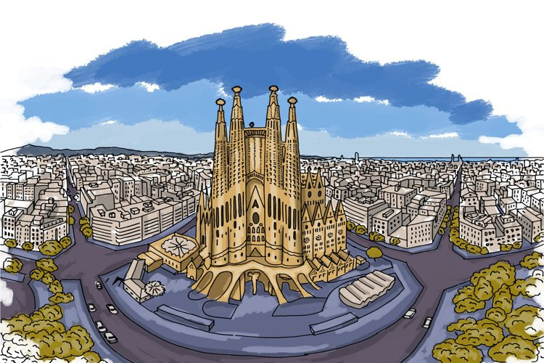
Barcelone
Perdus entre deux ruelles du quartier gothique.
On a parlé avec un musicien qui jouait de la guitare.
Ici, chaque époque a laissé son empreinte.
La Sagrada Familia, le Parc Guell, les tableaux de Picasso et de Miro ...
Quelles créations! Et la cuisine catalane, oh là là!
Une histoire de résistance et d’art

Slide 6
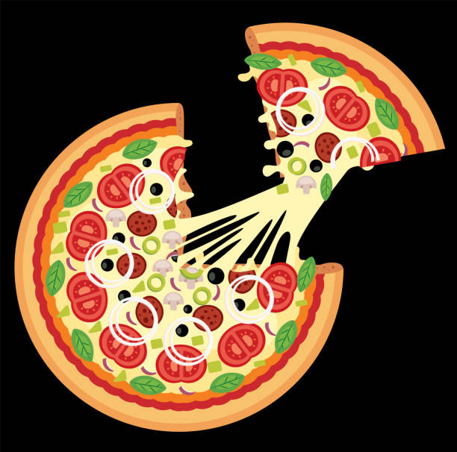
Dernière étape de notre voyage: Naples, dans une pizzeria traditionnelle!
Le cuisinier napolitain nous a fait découvrir les secrets de la vraie Pizza Margherita napolitaine.
On fait reposer la pâte 8 heures! Toute la nuit, couverte d’un torchon humide, comme un petit bébé!
On a noté les ingrédients.
Le secret : Il faut le faire avec le coeur!

Slide 7
Ekpedeftiria Bouga
Classe: 2e du lycée
Les élèves:
Vergetopoulou Lydia
Kaltsidis Georges
Kartsona Konstantina
Kontopoulou Eugénie
Louras Kyriakos
Manolopoulos Xenophon
Panteli Angélique
Perroti Anastasie
Pilioti Eugénie
Tegos Konstantinos
Tsolka Marilia

